Slide 1
Työttömyystiedot 31.12.2022

Slide 2
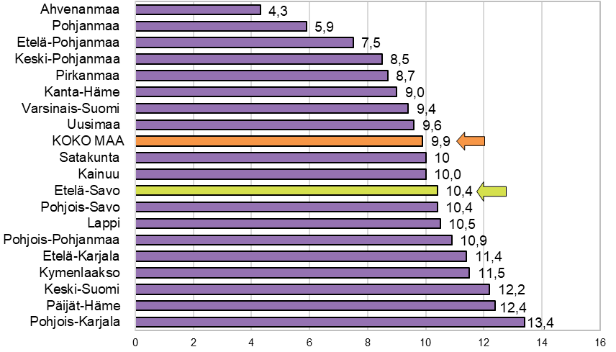
Työttömyysaste maakunnittain 31.12.2022, prosenttia
Lähde: Työ- ja elinkeinoministeriö, Työnvälitystilasto päivitetty: 27.1.2023 / jk

Slide 3
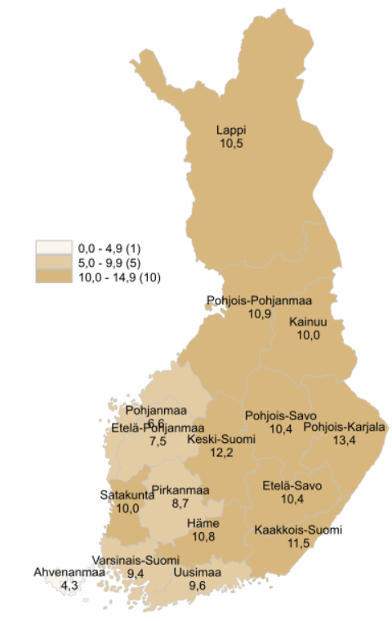
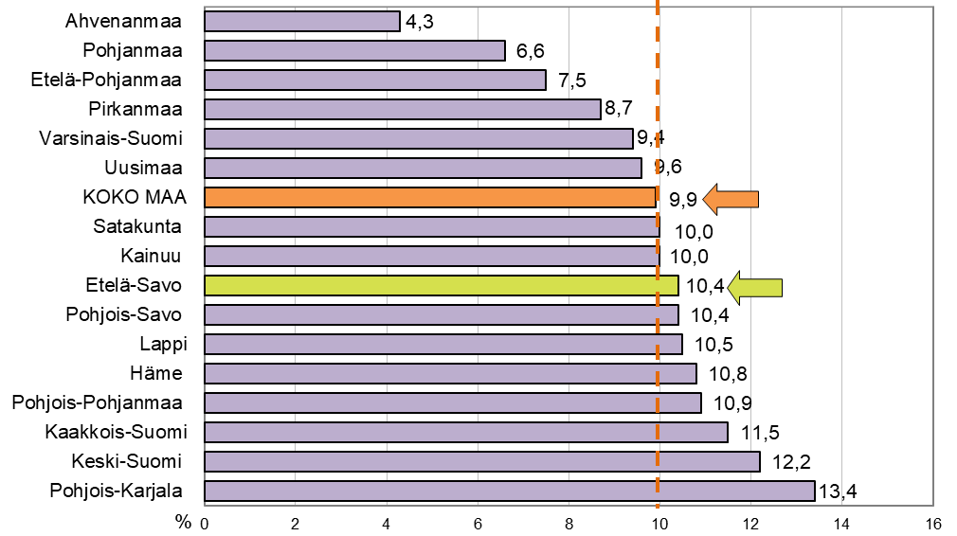
Työttömien työnhakijoiden osuus työvoimasta ELY-keskuksittain 31.12.2022, prosenttia
Lähde: Työ- ja elinkeinoministeriö, Työnvälitystilasto, www.temtyollisyyskatsaus.fi päivitetty: 27.1.2023 / jk

Slide 4
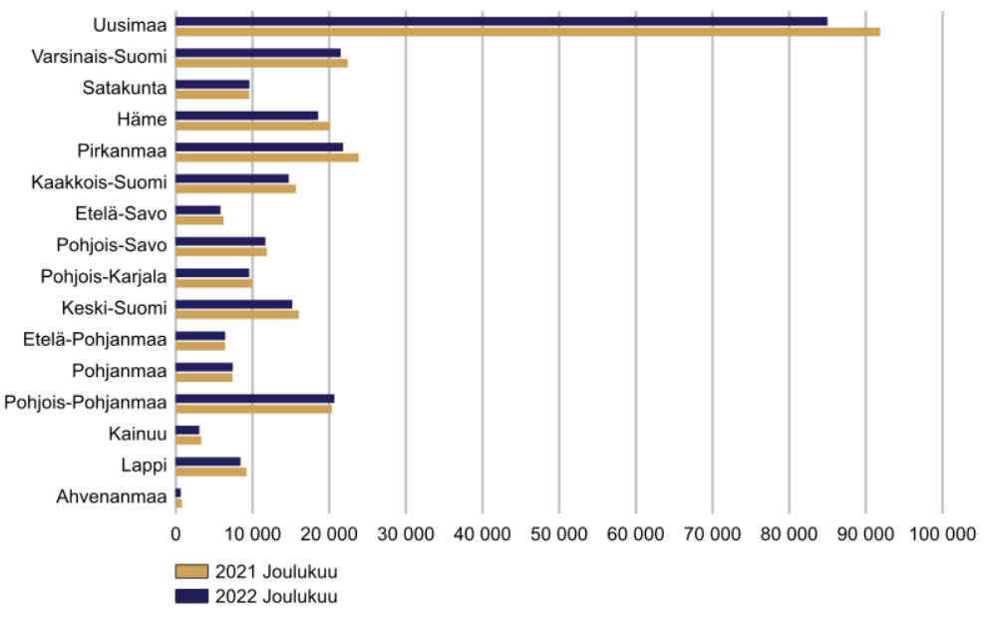
Työttömät työnhakijat ELY-keskuksittain joulukuussa 2021 ja 2022
Lähde: Työ- ja elinkeinoministeriö, Työnvälitystilasto, www.temtyollisyyskatsaus.fi päivitetty: 27.1.2023 / jk

Slide 5
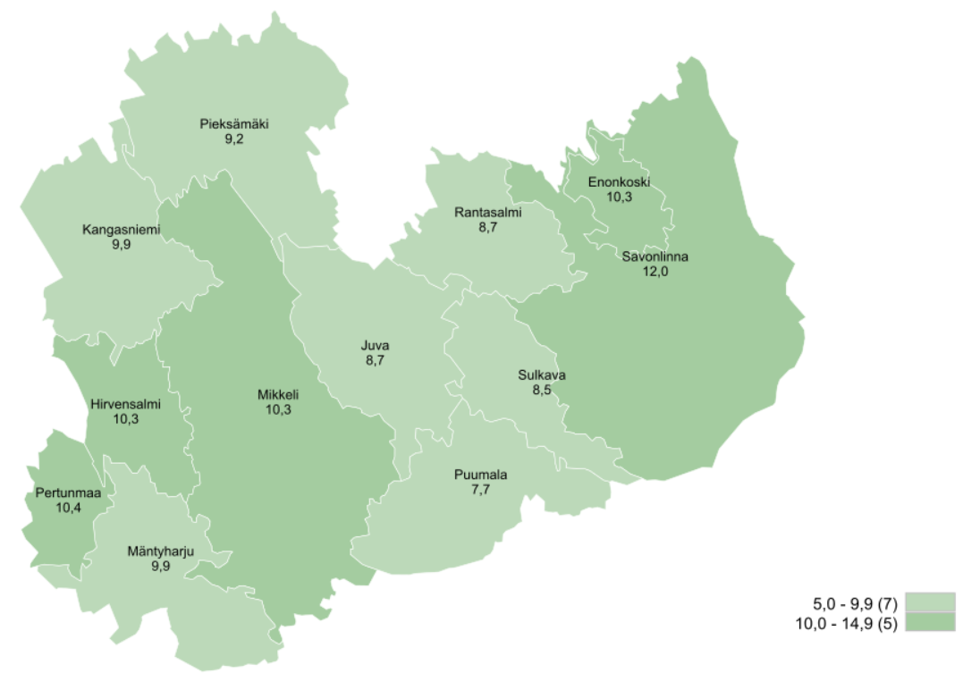
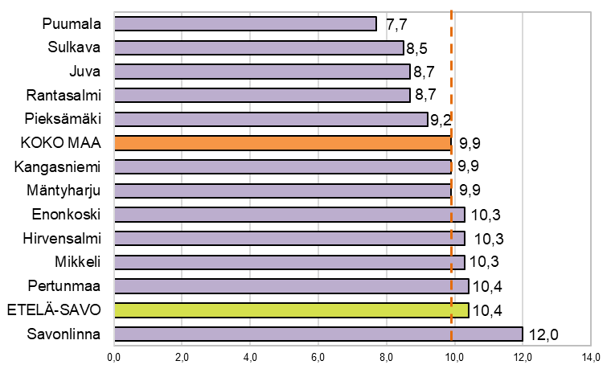
Työttömien työnhakijoiden osuus työvoimasta kunnittain Etelä-Savossa 31.12.2022
Lähde: Työ- ja elinkeinoministeriö, Työnvälitystilasto, www.temtyollisyyskatsaus.fi päivitetty: 27.1.2023 / jk

Slide 6
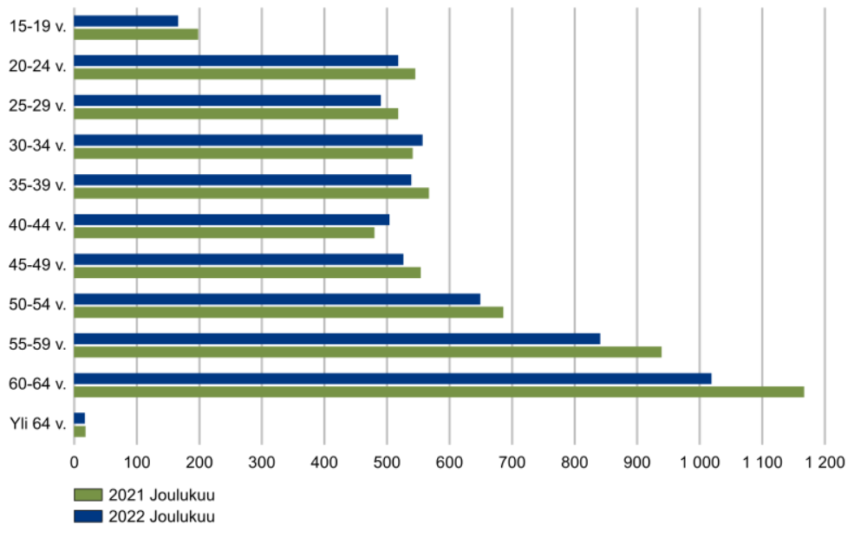
Työttömät työnhakijat ikäryhmittäin Etelä-Savossa joulukuussa 2021 ja 2022
Lähde: Työ- ja elinkeinoministeriö, Työnvälitystilasto, www.temtyollisyyskatsaus.fi päivitetty: 27.1.2023 / jk

Slide 7
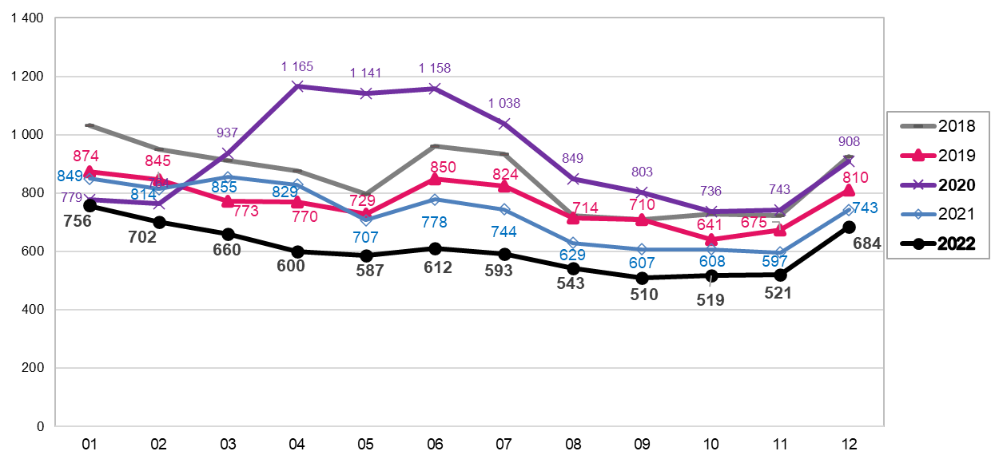
Alle 25-vuotiaat työttömät työnhakijat Etelä-Savossa kuukauden lopussa 2018 - 2022
Lähde: Työ- ja elinkeinoministeriö, Työnvälitystilasto päivitetty: 27.1.2023 / jk

Slide 8
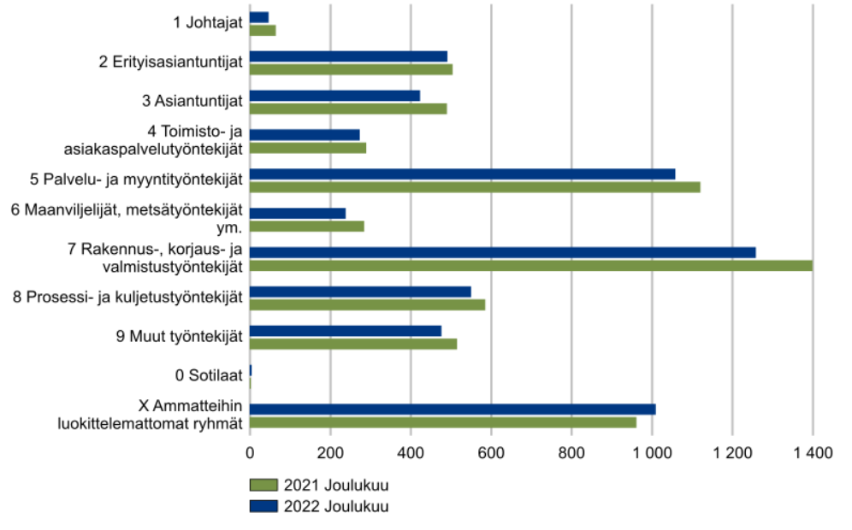
Työttömät työnhakijat ammattiryhmittäin Etelä-Savossa joulukuussa 2021 ja 2022
Lähde: Työ- ja elinkeinoministeriö, Työnvälitystilasto, www.temtyollisyyskatsaus.fi päivitetty: 27.1.2023 / jk

